Slide 1

Hardware amateur para MSX
Néstor Soriano (Konamiman)
http://www.konamiman.com

Slide 2
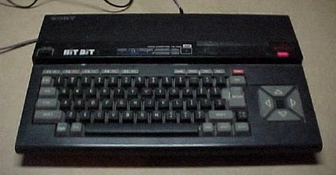
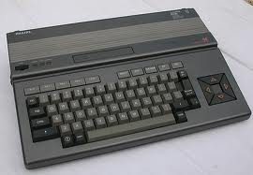
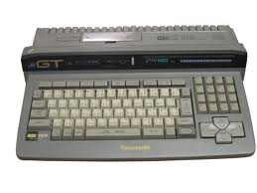
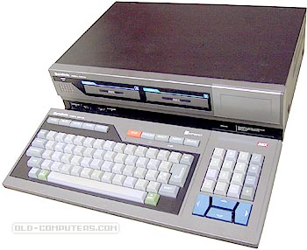
El sistema MSX
Estándar de ordenadores domésticos

Slide 3
El sistema MSX
Estándar de ordenadores domésticos

Slide 4
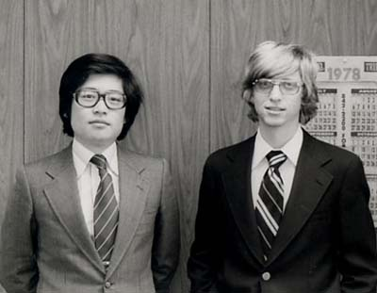
El sistema MSX
Estándar de ordenadores domésticos
Diseñado por Kazuhiko Nishi (ASCII Corp), respaldado por Microsoft

Slide 5
El sistema MSX
Estándar de ordenadores domésticos
Diseñado por Kazuhiko Nishi (ASCII Corp), respaldado por Microsoft

Slide 6
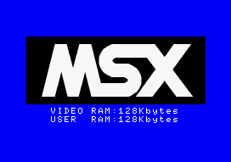
El sistema MSX
Estándar de ordenadores domésticos
Diseñado por Kazuhiko Nishi (ASCII Corp), respaldado por Microsoft
Basado en Z80, fabricado entre 1983 y 1993

Slide 7
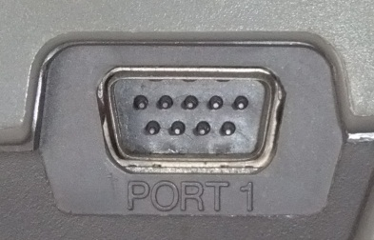
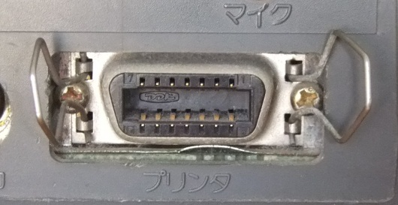
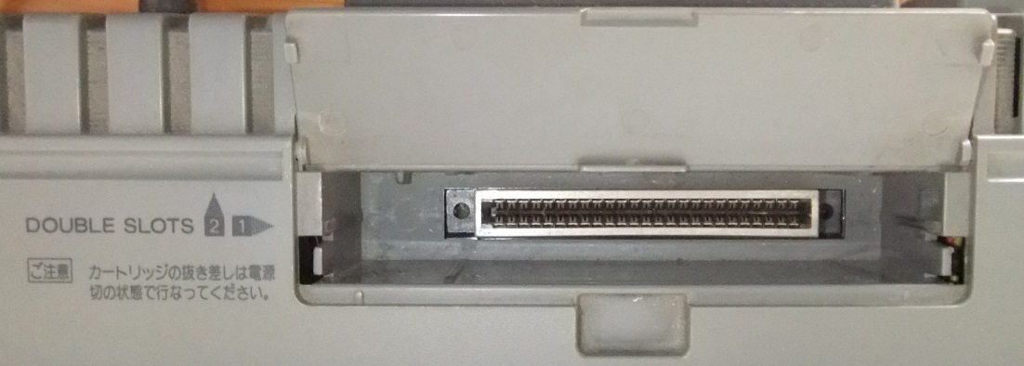
Posibilidades de expansión de los MSX
Puerto de joystick
Puerto de impresora
Slot de expansión

Slide 8
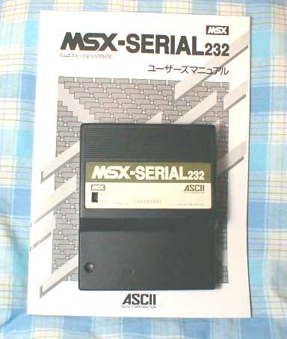
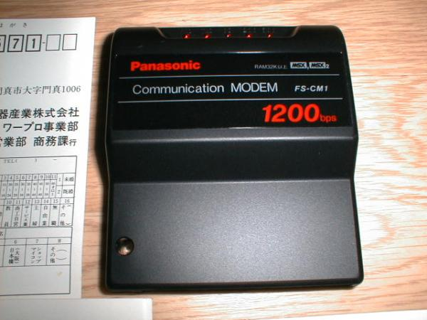
Hardware “oficial”
Puertos RS232/modems

Slide 9
Hardware “oficial”
Puertos RS232/modems

Slide 10
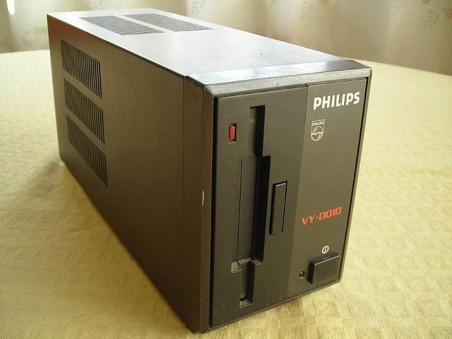
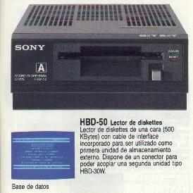
Hardware “oficial”
Puertos RS232/modems
Unidades de diskette

Slide 11
Hardware “oficial”
Puertos RS232/modems
Unidades de diskette

Slide 12
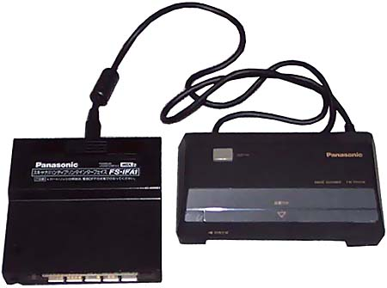
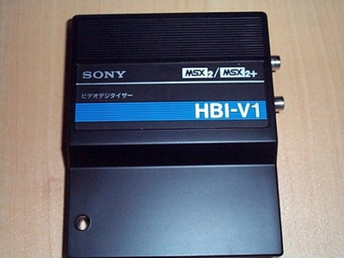
Hardware “oficial”
Puertos RS232/modems
Unidades de diskette
Digitalizadores de video/scanners

Slide 13
Hardware “oficial”
Puertos RS232/modems
Unidades de diskette
Digitalizadores de video/scanners

Slide 14
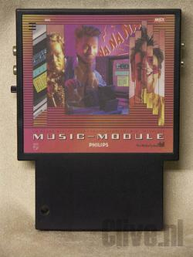
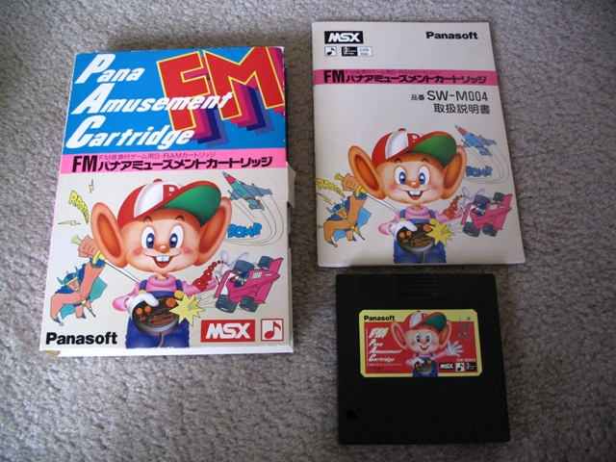
Hardware “oficial”
Tarjetas de sonido

Slide 15
Hardware “oficial”
Tarjetas de sonido

Slide 16
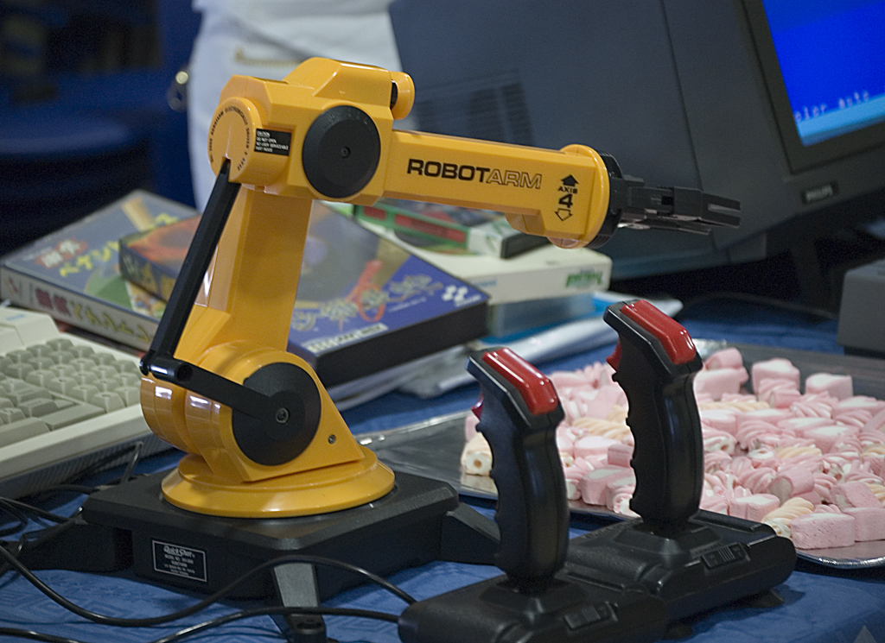
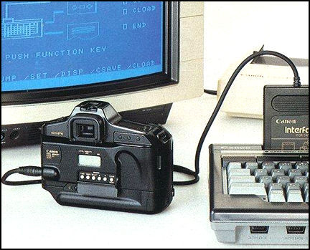
Hardware “oficial”
Tarjetas de sonido
Cosas raras

Slide 17
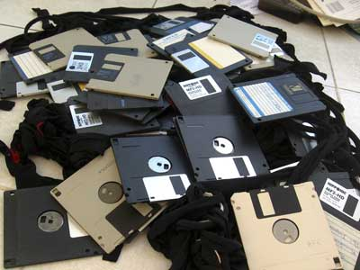
Hardware amateur: Controladores de almacenamiento

Slide 18
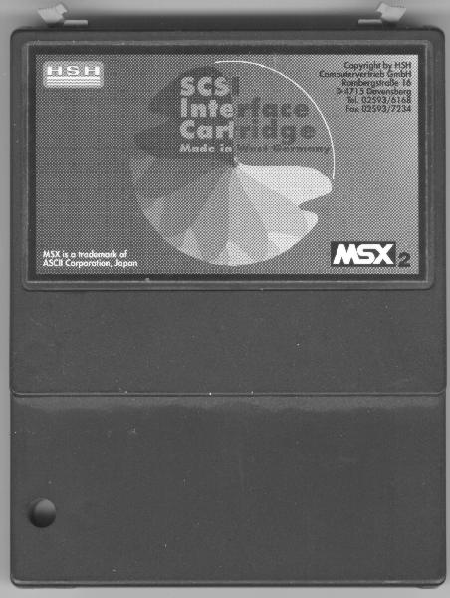
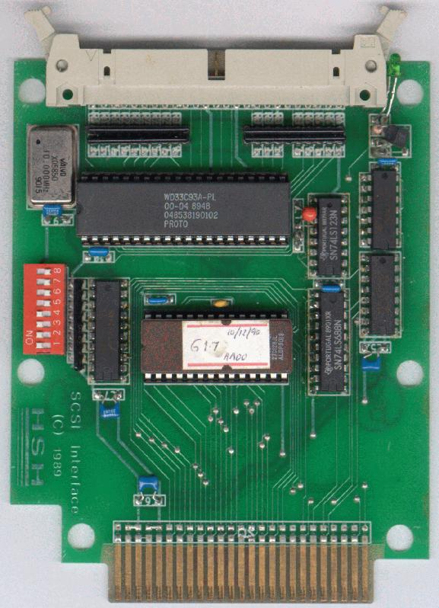
HSH SCSI (1989)
Desarrollado por HSH (Alemania)
Posiblemente el primer controlador de almacenamiento amateur para MSX
Con (sencillo) manual de instrucciones y diskette con FDISK

Slide 19
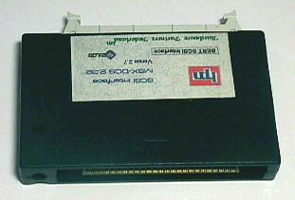
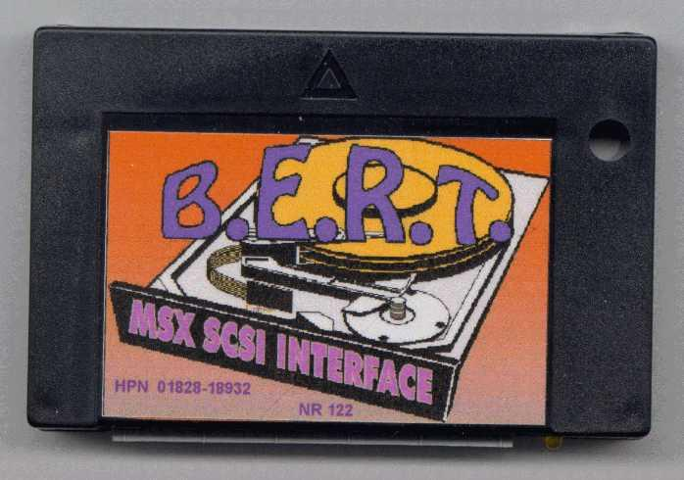
B.E.R.T. SCSI (1993)
Desarrollado por Hardware Partners Nederlands (Holanda)
“Tamaño Konami”
Kernel del MSX-DOS 2 incluído

Slide 20
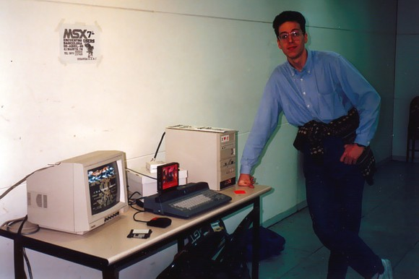
¡Escalofriante documento histórico!

Slide 21
¡Escalofriante documento histórico!

Slide 22
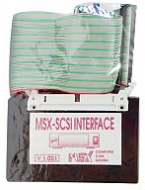
GOUDA SCSI (1993)
Desarrollado por MSX Club Gouda (Holanda)
Muy rápido (~100KB/s en Z80 3.57MHZ, ~350 kB/s en Z80 7.16 MHz)

Slide 23
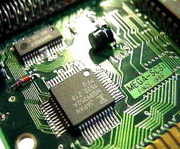
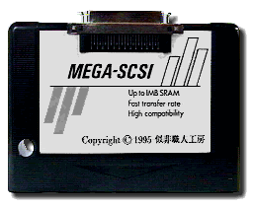
MegaSCSI (1995)
Desarrollado por ESE Artists Factory (Japón)
MUY rápido (hasta ~700KB/s en MSX Turbo-R)
Compatible con unidades MO, ZIP
SRAM de 128K a 1024K (BIOS + almacenamiento) con batería
Muy caro (20.000 – 30.000 yen)

Slide 24
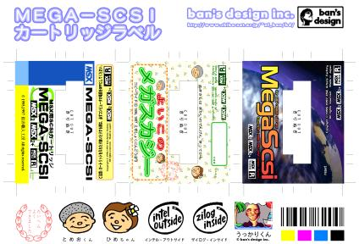
MegaSCSI (1995)

Slide 25
MegaSCSI (1995)
Hasta 256 particiones de 32MB (= 8GB)
Emulador de diskettes usando ficheros de imagen de disco
Driver de CD-ROM
Reproductor de vídeo

Slide 26
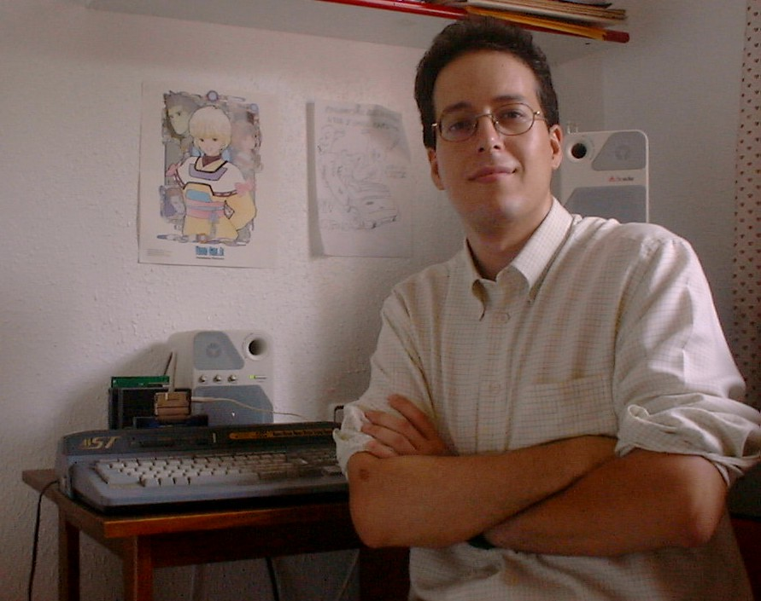
¡Escalofriante documento histórico!

Slide 27
¡Escalofriante documento histórico!

Slide 28
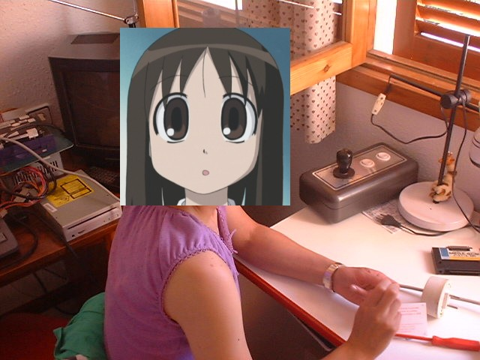
¡Escalofriante documento histórico!
¡Escalofriante documento histórico!

Slide 29
¡Escalofriante documento histórico!

Slide 30
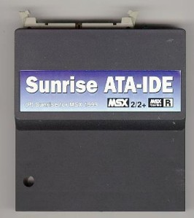
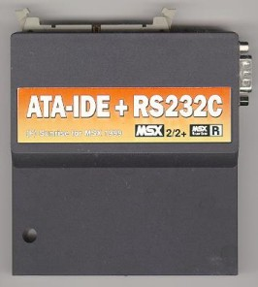
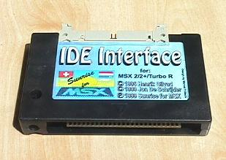
Sunrise IDE (1995)
Diseñado por Henrik Gilvad (Dinamarca), fabricado por Sunrise for MSX (Holanda, Suiza)
Económico (~7000 pta)
BIOS en memoria flash, actualizable por software
Software muy simple que ha ido mejorando

Slide 31
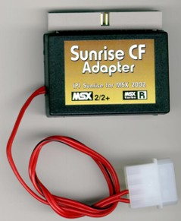
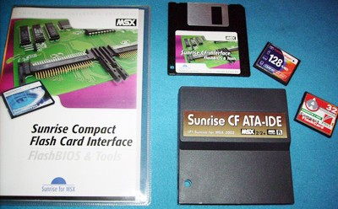
Sunrise CF reader (2002)
Evolución del adaptador CF para Sunrise IDE
Mismo precio y software que Sunrise IDE

Slide 32
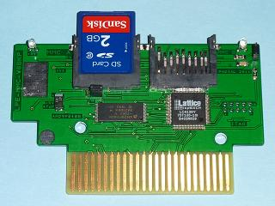
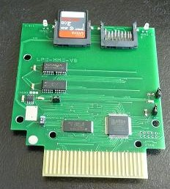
LPE SD/MMC reader (2007)
Desarrollado por Leonardo Padial (España)
BIOS en memoria flash, actualizable por software
FDISK en ROM
Emulador de diskettes usando ficheros imagen

Slide 33
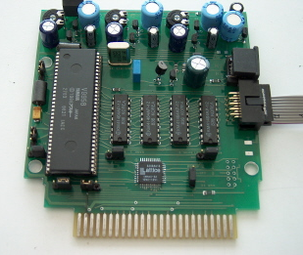
Hardware amateur: Otros tipos

Slide 34
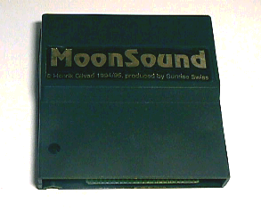
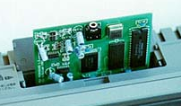
Moonsound
Diseñado por Henrik Gilvad, fabricado por Sunrise for MSX
Tarjeta de sonido con chip OPL4 de Yamaha
24 canales wave de 16 bits
2M sample ROM + 128K sample RAM, ampliable a 1M

Slide 35
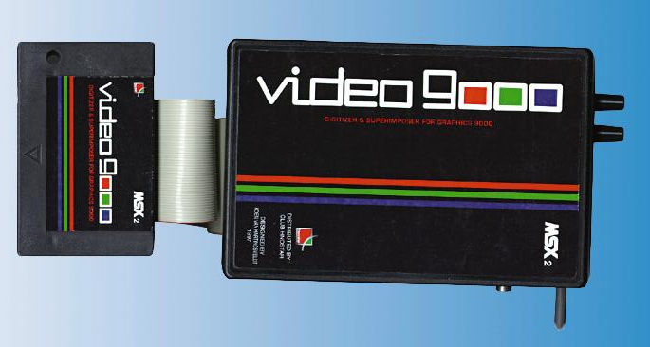
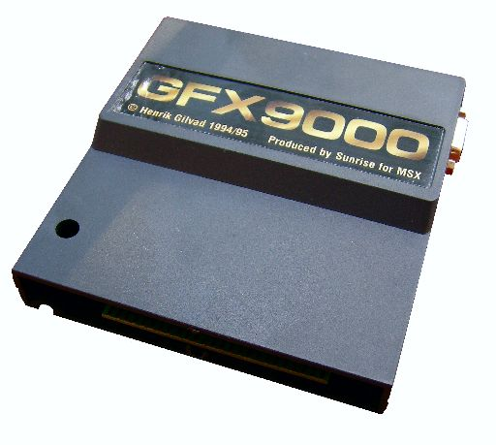
Graphics 9000
Desarrollado por Sunrise for MSX
Tarjeta gráfica con chip V9990 de Yamaha
Hasta 32K colores, 640x480
512K video RAM
Convertible en Video 9000 (digitalizador)

Slide 36

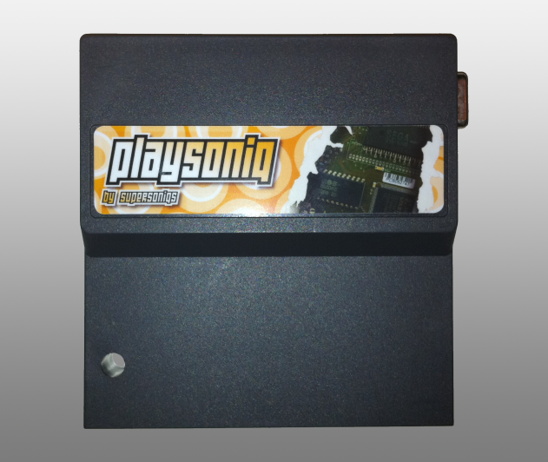
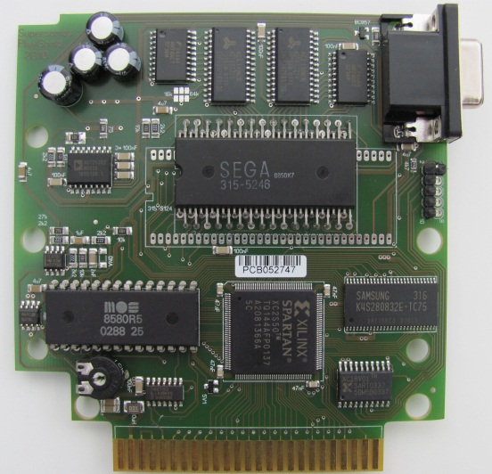
PlaySoniq
Desarrollado por SuperSoniqs
Procesador de audio/video de la Sega Master System II
SID del Commodore 64
16MB RAM
Permite jugar a juegos de la Sega Master System II
Precio: 150€

Slide 37
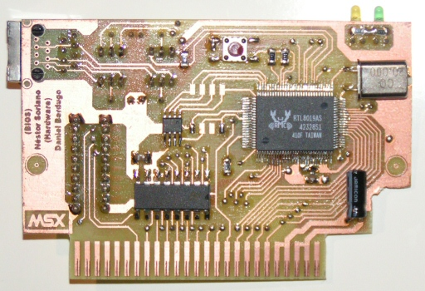
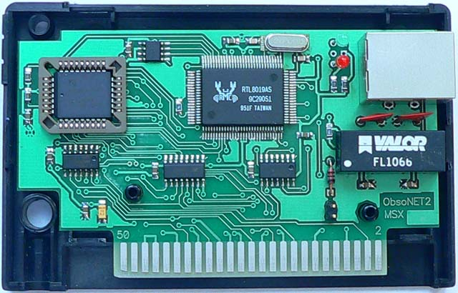
ObsoNET
Desarrollado (a mano) por Daniel Berdugo
Tarjeta Ethernet
Pila TCP/IP por software (InterNestor Lite)
Diseño libre y publicado (obsonet.blogspot.com)

Slide 38
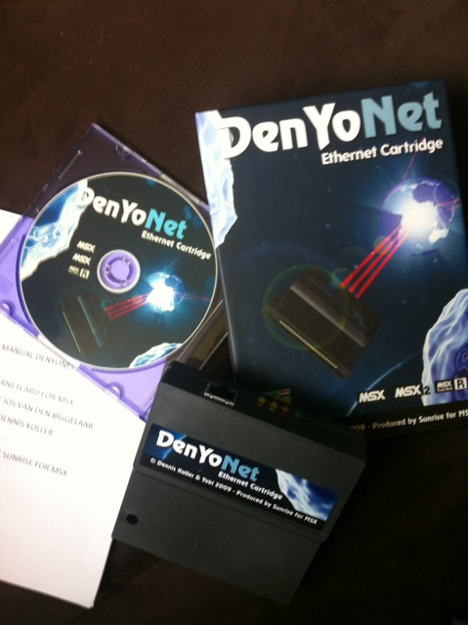
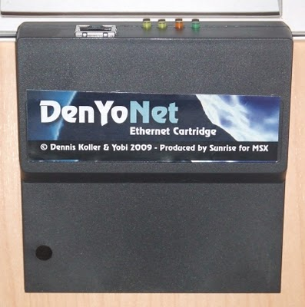
Denyonet
Desarrollado por Dennis Koller y Jos Van Der Bigelaar
Tarjeta Ethernet con pila TCP/IP por hardware

Slide 39
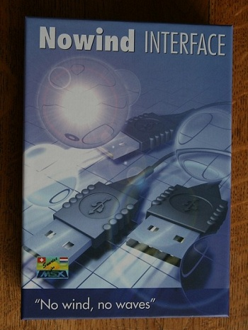

NoWind
Desarrollado por Dennis Koller y Jos Van Der Bigelaar
Convierte el MSX en un dispositivo USB
Permite acceder desde el MSX a ficheros almacenados en un PC o Mac

Slide 40


Sistema EMSX
Desarrollado por Leonardo padial
Tarjeta Z80 + tarjeta de video + tarjeta de sonido + interfaz de teclado sobre un expansor de slots = MSX completo

Slide 41

Juegos

Slide 42


Juegos

Slide 43

Juegos

Slide 44

Juegos

Slide 45

Y ahora… ¡pasemos a la acción!

